Slide 1

Notre service
Formule Express
4 composants:
- Entrée
- Plat
- Légumes et/ou féculents
- Produit Laitier ou Dessert
12€52 TTC soit 9€77 après réduction d’impôt
Idéale pour les petits appétits ou en repas du soir
Formule Bien-être
5 composants:
- Entrée
- Plat
- Légumes et/ou féculents
- Produit Laitier
- Dessert
12€82 TTC soit 10€08 après réduction d’impôt
Repas complet pour le midi
Formule Gourmande
6 composants:
- Entrée
- Plat
- Légumes et/ou féculents
- Produit Laitier
- Dessert
- Potage
13€36 TTC soit 10€61 après réduction d’impôt
Repas complet pour le midi et un complément pour le repas du soir

Slide 2
Notre service
Formule Complète
8 composants:
- Entrée
- Plat
- Légumes et/ou féculents
- Produit Laitier
- Dessert
- Potage
- Complément protidique
- Dessert
15€13 TTC soit 12€38 après réduction d’impôt
Repas complet pour le midi et pour le soir
Régimes spéciaux
Pour les personnes ayant des régimes spéciaux, nous proposons des menus adaptés à leurs besoins:
- Menu sans sel
- Menu diabétique
- Menu haché
- Menu mixé
- Menu sans viande
- Menu sans porc
- Traitement des aversions alimentaires

Slide 3




Notre partenaire
Présentation de DSR ( Direct Service Restauration ) :
Chez DSR, nous sommes convaincus qu’une bonne alimentation est une alimentation choisie.
C’est pourquoi nous avons basé notre offre sur le choix à la carte.
Ainsi, chaque personne a la possibilité de remplacer chaque composante du menu proposé par un choix de la carte.

Slide 4
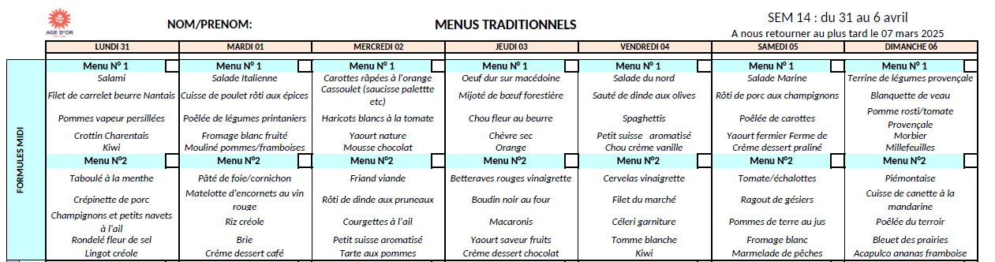
Exemple de menu

Slide 5
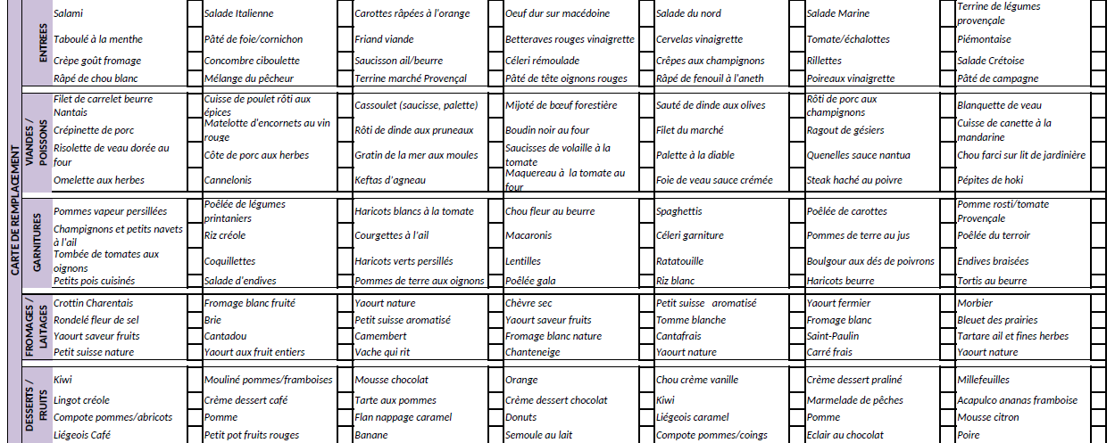
Notre partenaire
Remplacements possibles

Slide 6
Comment procéder ?
©
©
©
©
©
Réception des menus transmis par AOS.
Choix des menus pour 2 semaines
Transmission des choix à AOS.
Règlement de la facture par chèque, virement
Livraison deux fois par semaine.
Réception de la facture.

Slide 7
3 DIMENSIONS ESSENTIELLES POUR BIEN VIVRE CHEZ SOI
DIMENSION NUTRITIONNELLE
Un menu équilibré et sain conçu par des diététiciennes, adapté au régime de votre proche, varié et préparé par des traiteurs.
DIMENSION PLAISIR & BIEN-ÊTRE
Le plaisir de manger des saveurs diverses et variées réveille l’appétit
DIMENSION SOCIALE ET SUIVI DE L’ALIMENTATION
L’entretien du lien social et le rôle de prévention/alerte, grâce aux intervenants d’Âge d’or:
Ils déposent les repas dans le réfrigérateur, contrôlent ce qui été mangé, échangent, s’assurent que tout va bien.

Slide 8
Nous contacter
Merci pour votre attention !
Si vous souhaitez plus de renseignements vous pouvez nous contacter au 04 68 63 29 43 / perpignan-est@agedorservices.com
ou
Vous pouvez venir nous rendre visite à l’agence
8 rue Madeleine Brès, 66330 à Cabestany.

